Slide 1
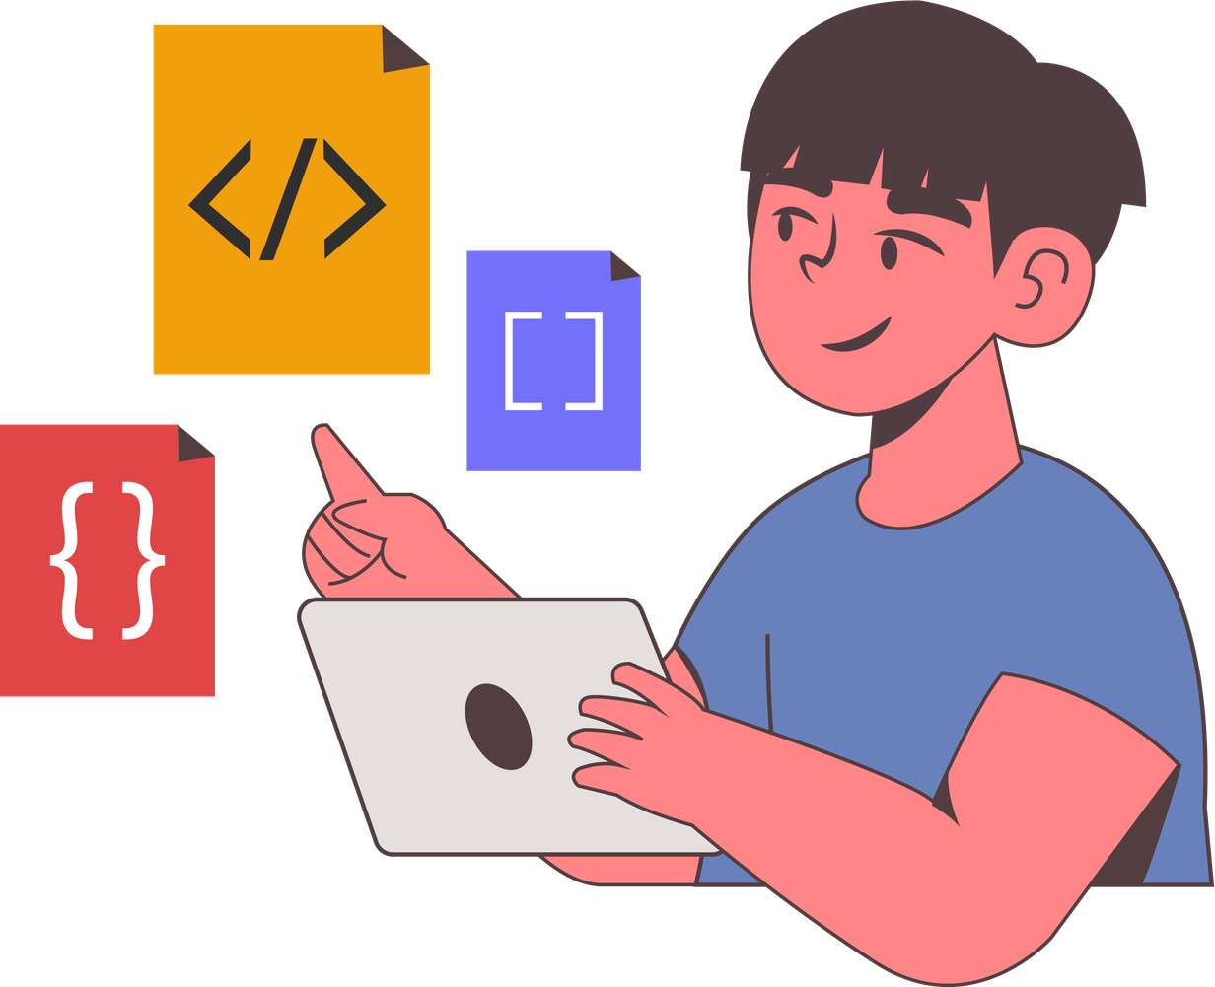
Algoritma dan Pemrograman
Disusun Oleh: Azzura Fairuz Zulfahri

Slide 2
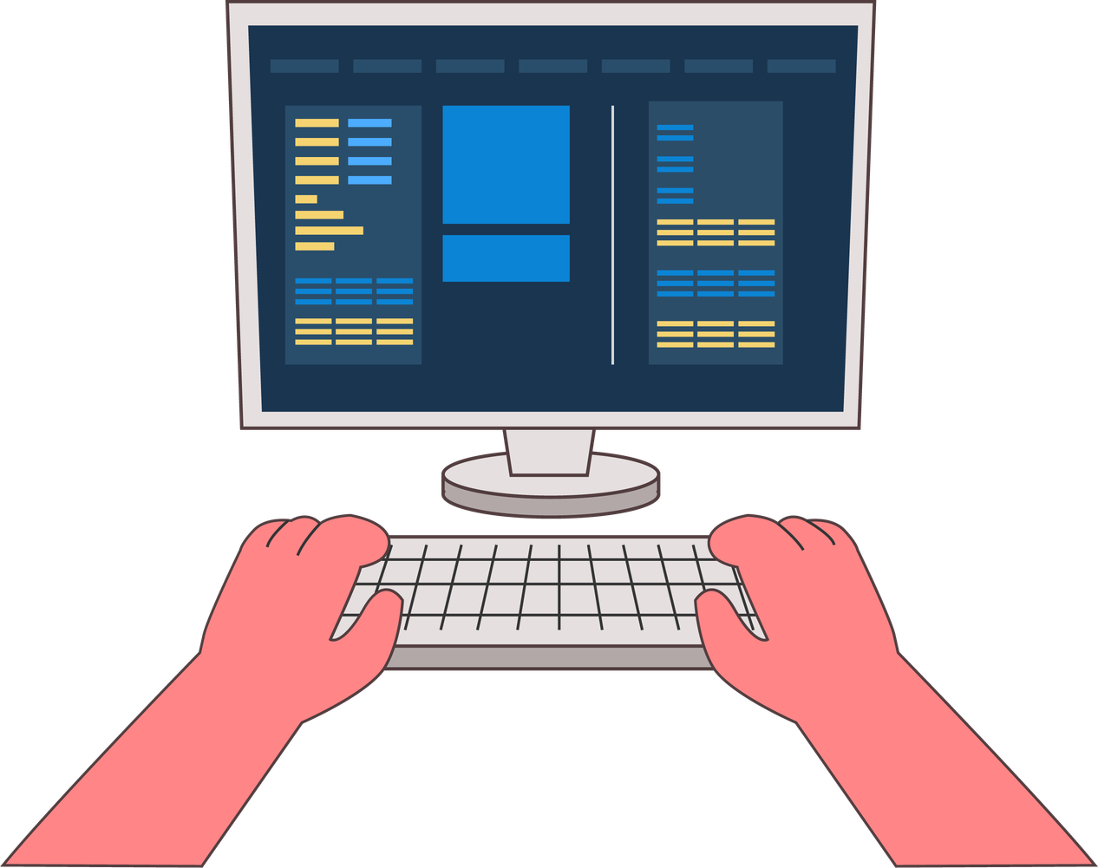
Pengertian Algoritma
Algoritma adalah serangkaian langkah-langkah sistematis, logis, dan terurut untuk menyelesaikan suatu masalah atau mencapai tujuan tertentu.
Bersifat logis, terurut, dan memiliki tujuan jelas.

Slide 3
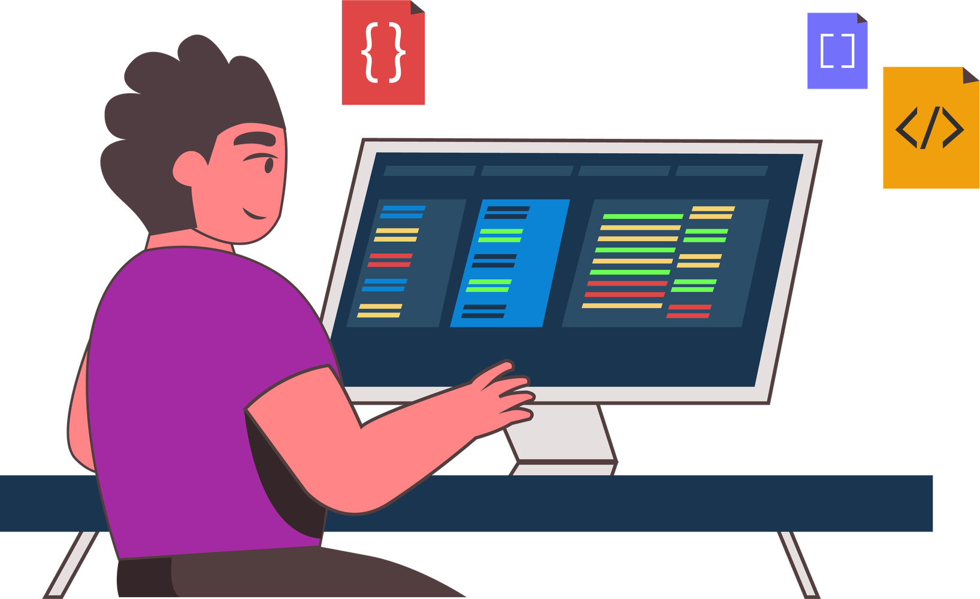
Pengertian Pemrograman
Pemrograman adalah proses menulis instruksi (kode) untuk memberi tahu komputer apa yang harus dilakukan.
Bahasa pemrograman digunakan agar komputer dapat memahami perintah.

Slide 4
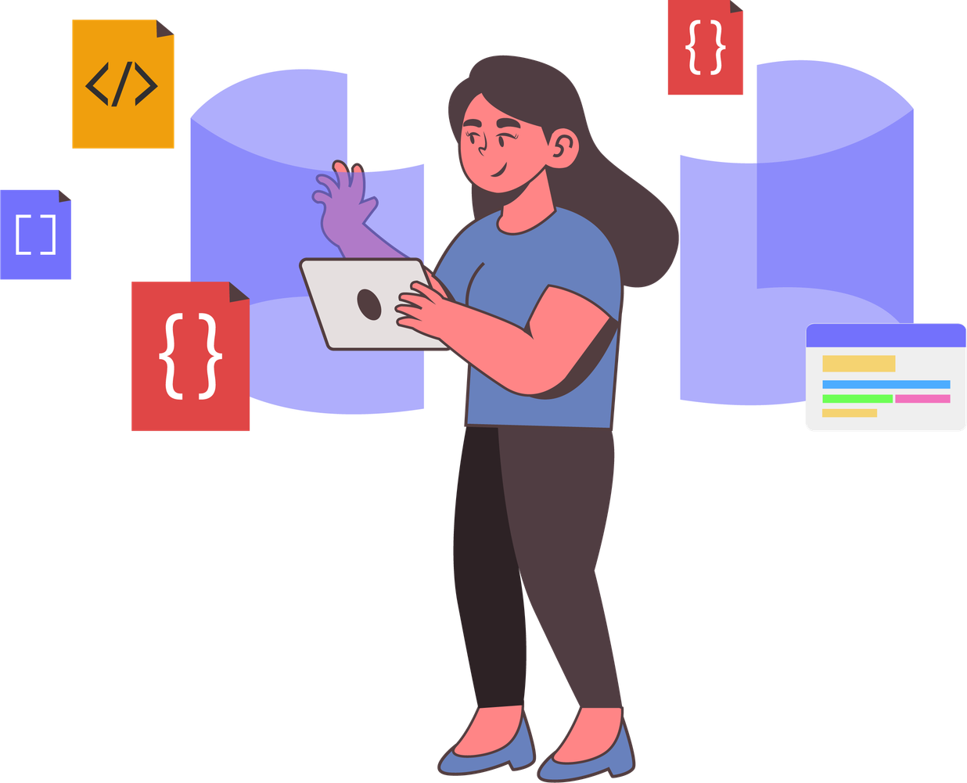
Contoh Algoritma Sederhana
Algoritma Membuat Teh:
Panaskan air.
Masukkan teh ke dalam gelas.
Tuangkan air panas.
Tambahkan gula.
Aduk hingga rata.

Slide 5
Tujuan Pebahasan
Tools / Software
Dasar Pemrograman
Mendemokan Suatu Program

Slide 6



Tools / Software
SCRATCH
VS CODE
Block Programing
Text Programing

Slide 7

Proses Pemrograman
Menganalisis masalah / tujuan yang diinginkan
Membuat algoritma yang sesuai / teratur
Mengubah algoritma menjadi code / program

Slide 8
Program Algoritma Pertama
  Masalah / tantangan untuk diselesaikan :
  Mendapatkan username dan Hobi username tersebut
  Cara menyelesaikan masalah/tantangan
  Menanyakan usernamenya, dan hobinya
  Merespon jawaban dari user
  Cara komputer menjalankan algoritma
  Membuat program melalui Scratch atau VS Code atau software lainnya

Slide 9
Terima Kasih
dan Sampai Jumpa
Sampai jumpa di pertemuan selanjutnya

